Slide 2
03.
운동 기록 서비스
운동을 진행하며 진행 사항을 저장하고 루틴으로 저장하여 원하는 루틴으로 운동할 수 있도록 도와주는 프로젝트

Slide 3
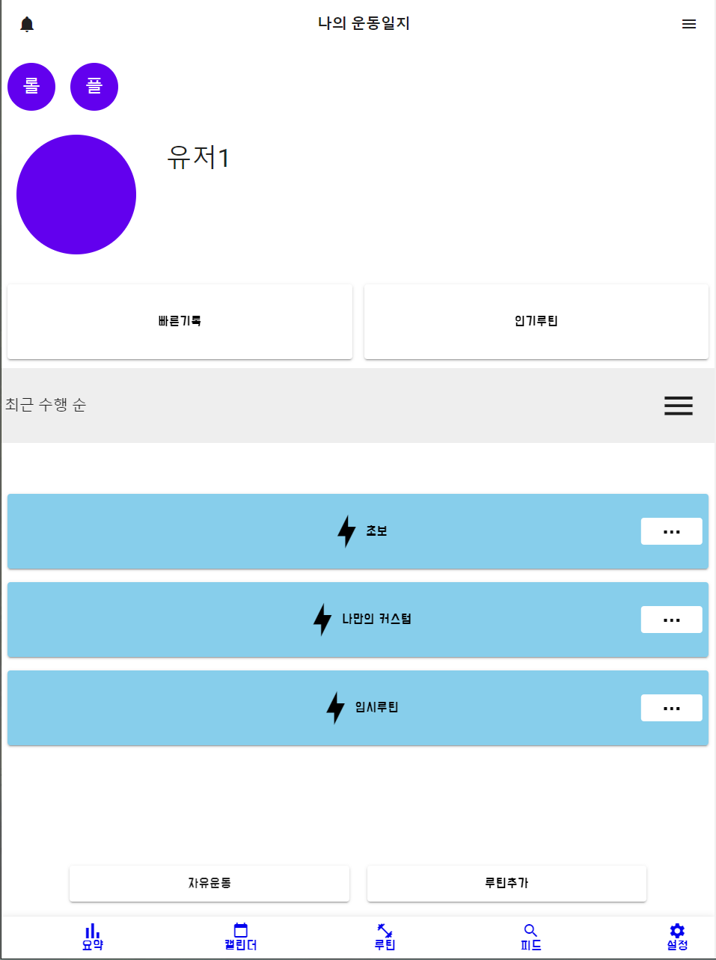
03.
운동 기록 서비스
프로젝트 결과물
작업 기간 | 2023.03.1 ~ 2023. 12. 09
인력 구성(기여도) | 1인
프로젝트 목적 | Vue.js와 Spring boot를 연동하여 Http API를 활용하여 이용자에게 운동 중에 현재까지의 상황을 기록할 수 있는 서비스를 제공하기 위한 목적으로 진행
프로젝트 내용 | Vue.js로 화면을 구성한 후 각 데이터를 Spring boot Back-end 서버에 Http 프로토콜을 이용해 요청을 보내며 데이터를 생성, 조회, 수정, 삭제 기능을 수행
주요 업무 및 상세 역할 | 사용자의 루틴을 Back-end서버와 통신을 통해 가져오고 시각화 하는 Front-End 기능 사용자의 운동 정보를 저장하고, 불러오고, 삭제하는 Back-End 기능
사용언어 및 개발 환경 | Vue.js, Spring boot
참고 자료 | https://github.com/Hyunsu17/subwayvue

Slide 4
03
운동 기록 프로젝트
루틴 생성
루틴 화면
루틴 리스트 화면에서 클릭을 통해 루틴 추가 화면으로 이동
운동 선택 화면에서 원하는 부위의 운동을 선택하여 루틴에 추가
저장 버튼을 눌러 Back-End 서버와 클라이언트에 저장

Slide 5
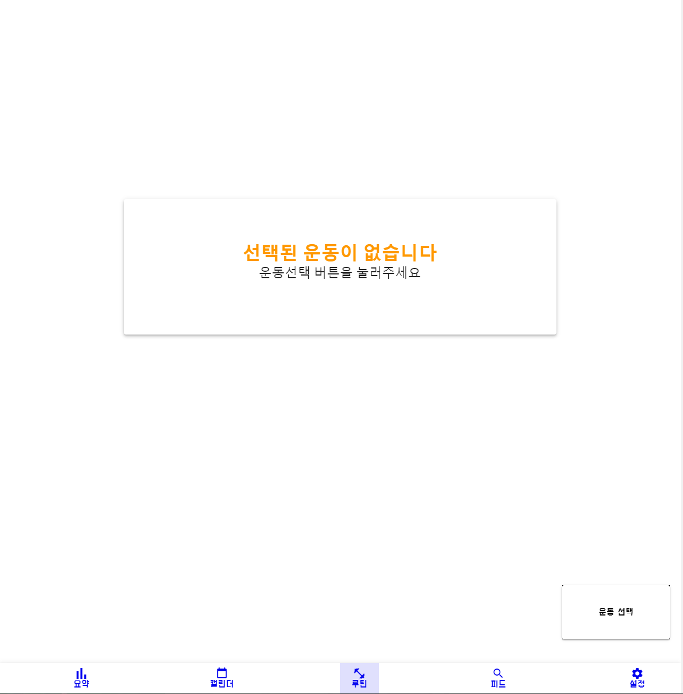
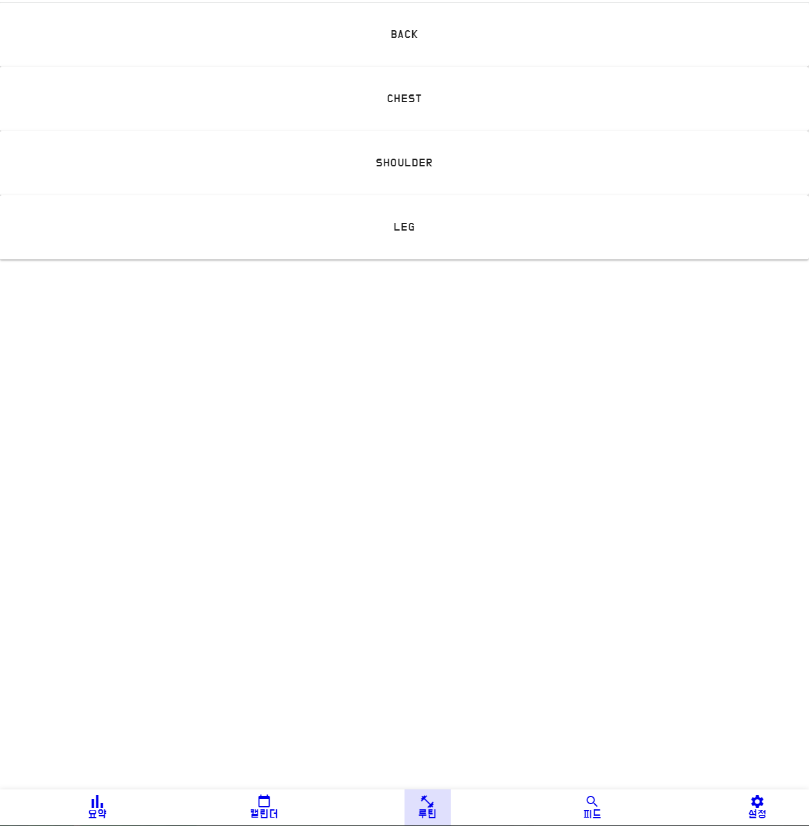
03.
운동 기록 프로젝트
루틴 생성
루틴 생성 초기 화면
운동 부위 리스트 화면

Slide 6
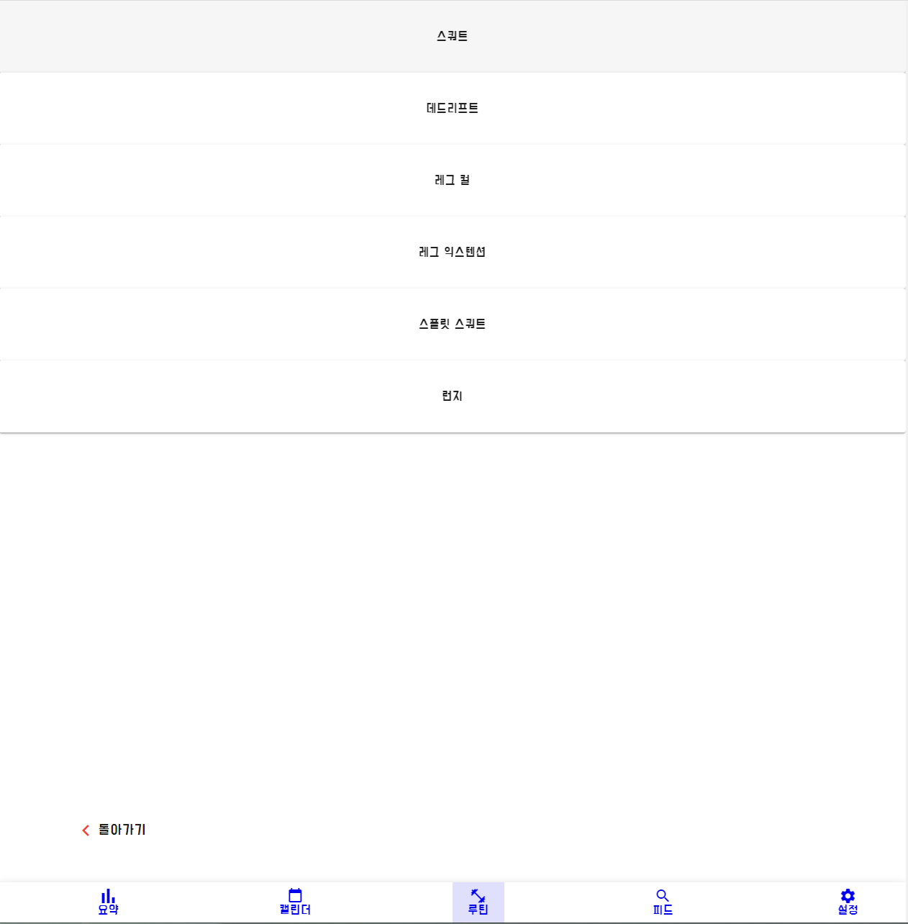
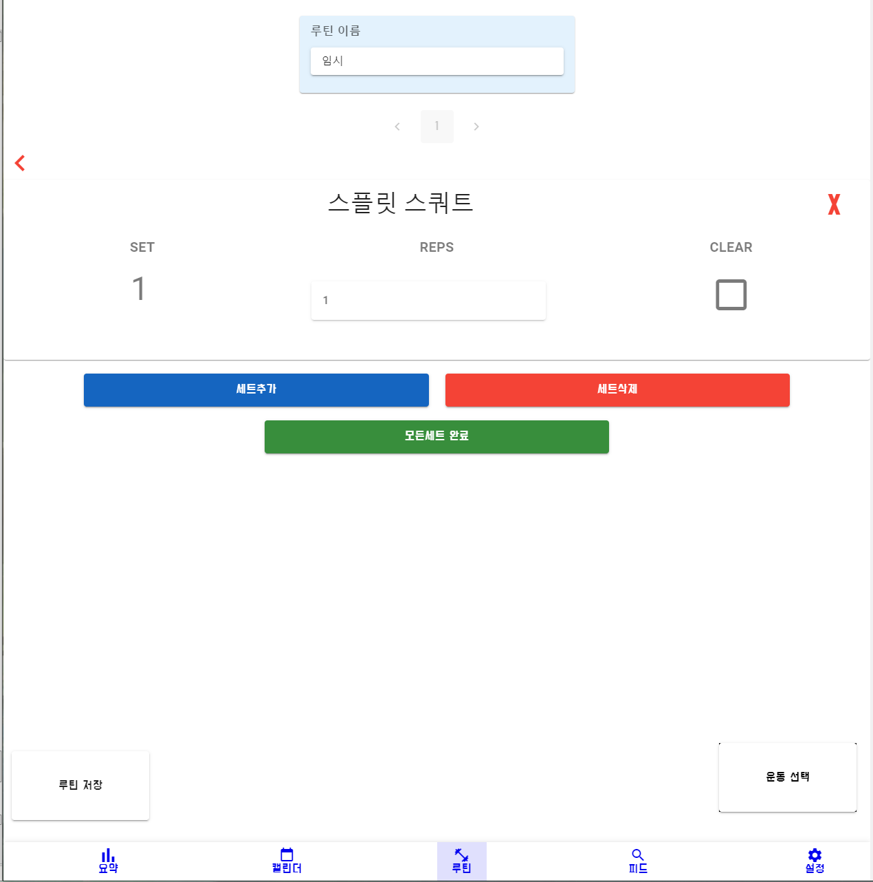
03.
운동 기록 프로젝트
운동 부위 리스트 화면
운동이 루틴에 추가된 모습

Slide 7
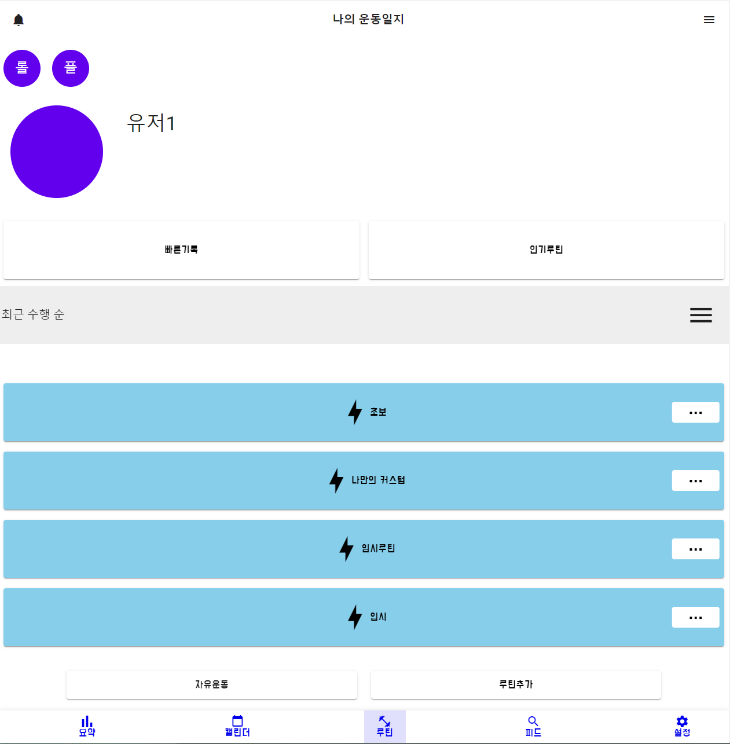
03.
운동 기록 프로젝트
최종적으로 루틴이 생성된 모습

Slide 8
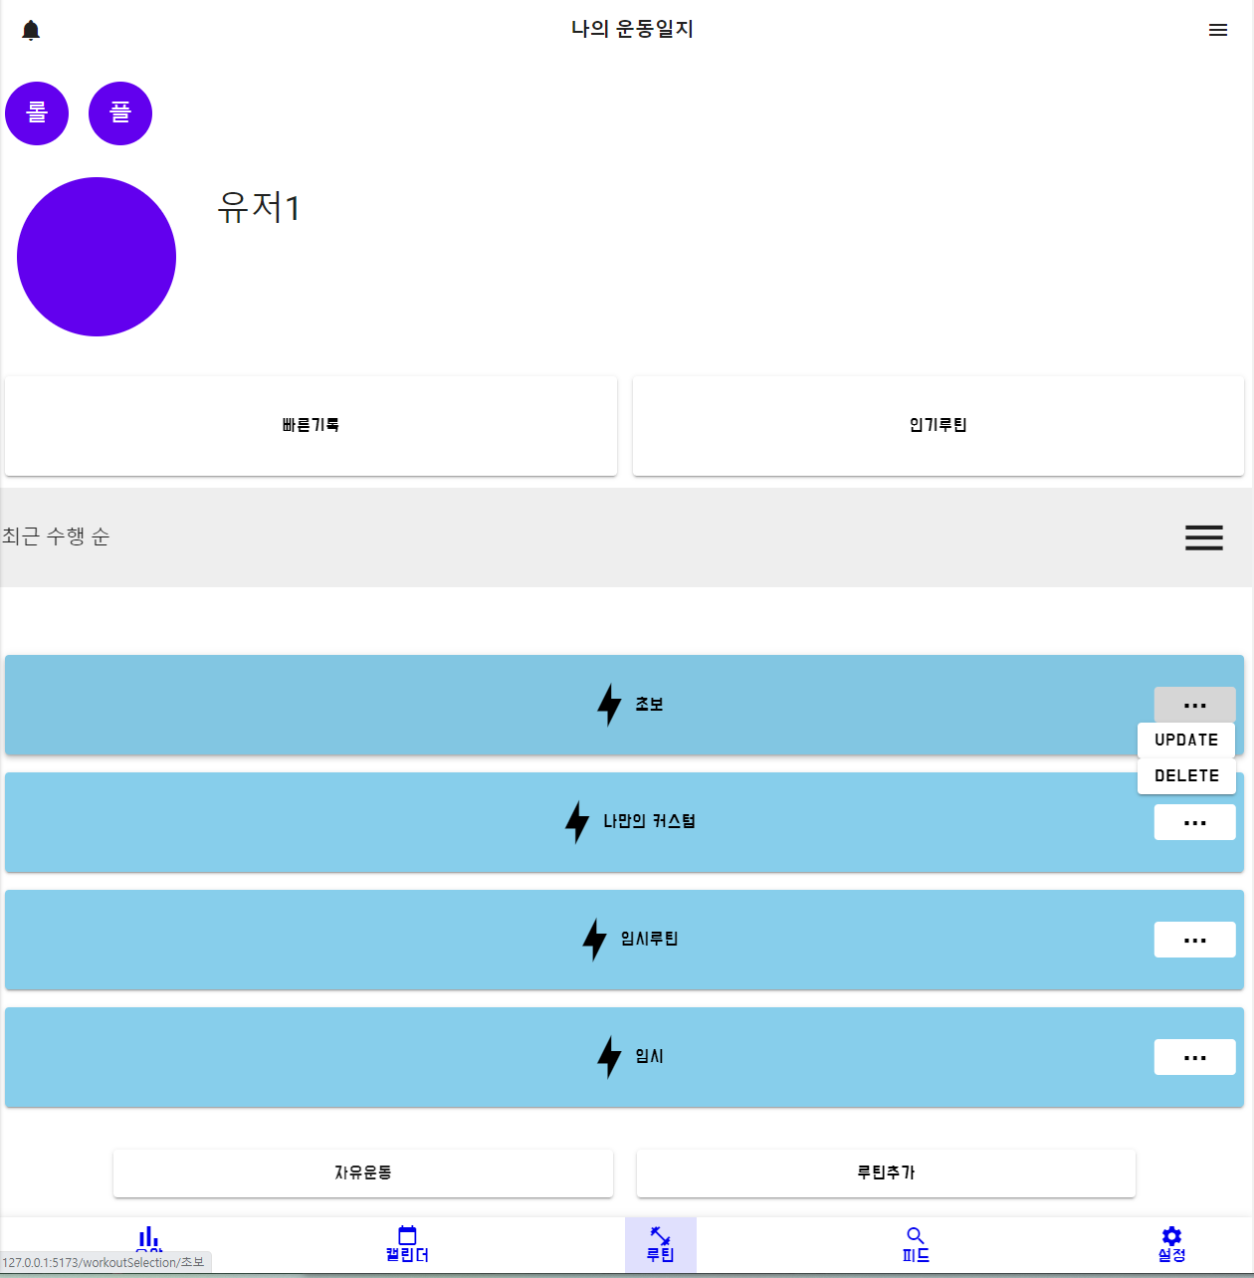
03.
운동 기록 프로젝트
루틴 조회 및 진행 사항 수정
최종적으로 루틴이 생성된 모습
선택한 루틴의 내용을 Back-End 서버에서 조회해서 제공하는 기능
제공된 데이터를 바탕으로 사용자가 완료, 횟수를 수정 할 수 있는 기능
한번에 모든 세트의 운동을 완료하는 기능 제공

Slide 9
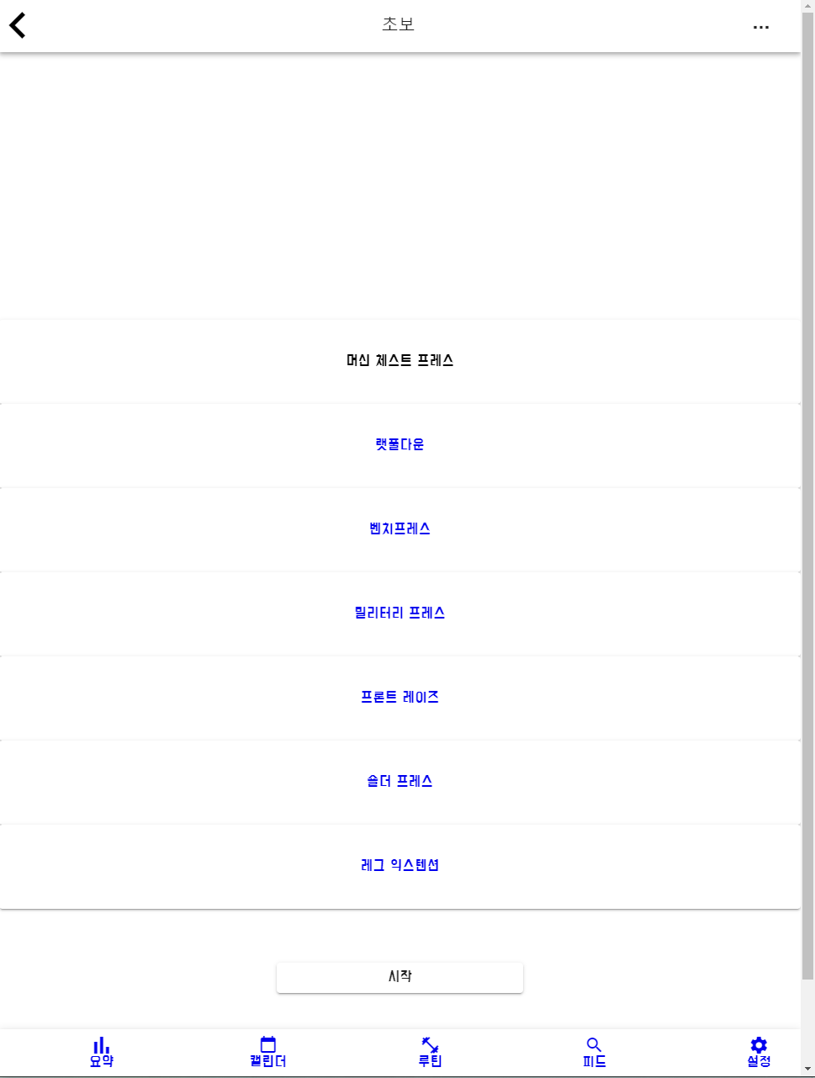
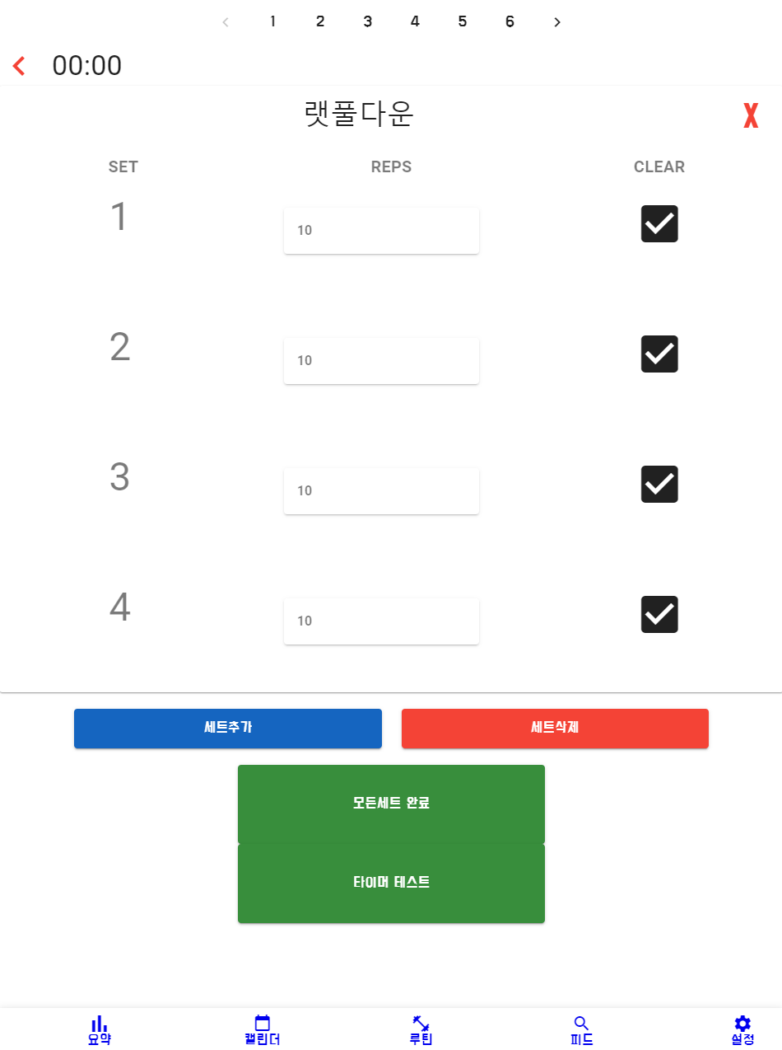
03.
운동 기록 프로젝트
루틴 조회 및 진행 사항 수정
루틴의 운동 리스트
진행 사항을 수정하는 페이지

Slide 10
03.
운동 기록 프로젝트
루틴 업데이트 기능
루틴 업데이트 클릭
루틴 업데이트를 선택할 시 루틴 업데이트 화면으로 이동
업데이트 화면에서는 운동 추가, 삭제 가능
운동 추가 선택 시 운동 리스트 화면으로 이동
리스트에서 원하는 운동 종목 추가
추가할 시 해당 루틴에 수정 사항 반영

Slide 11
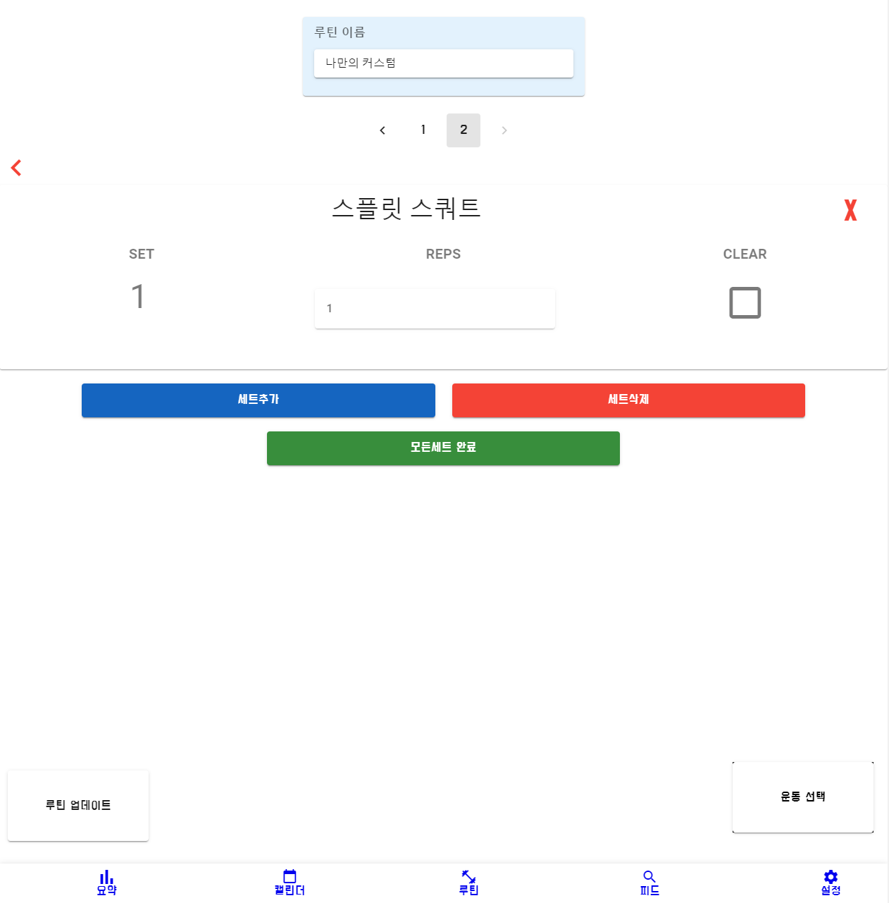
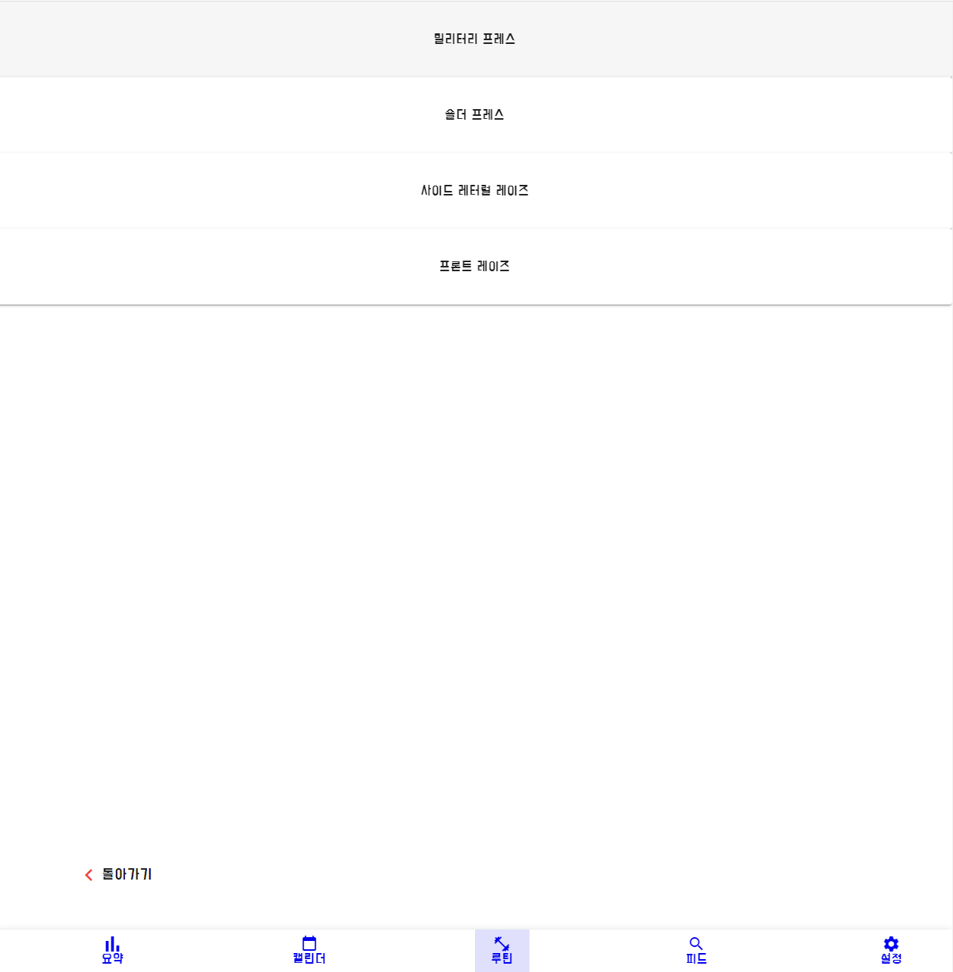
03.
운동 기록 프로젝트
루틴 내용 업데이트 과정
루틴 업데이트 페이지
추가할 운동 리스트

Slide 12
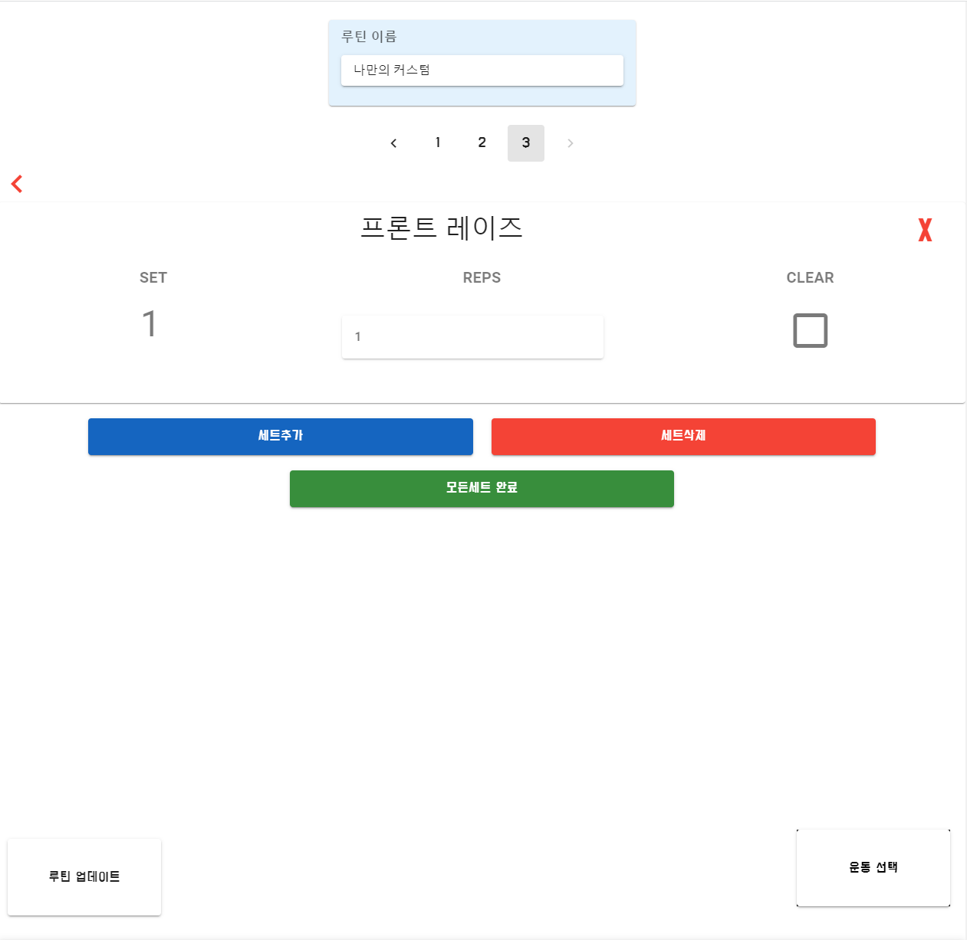
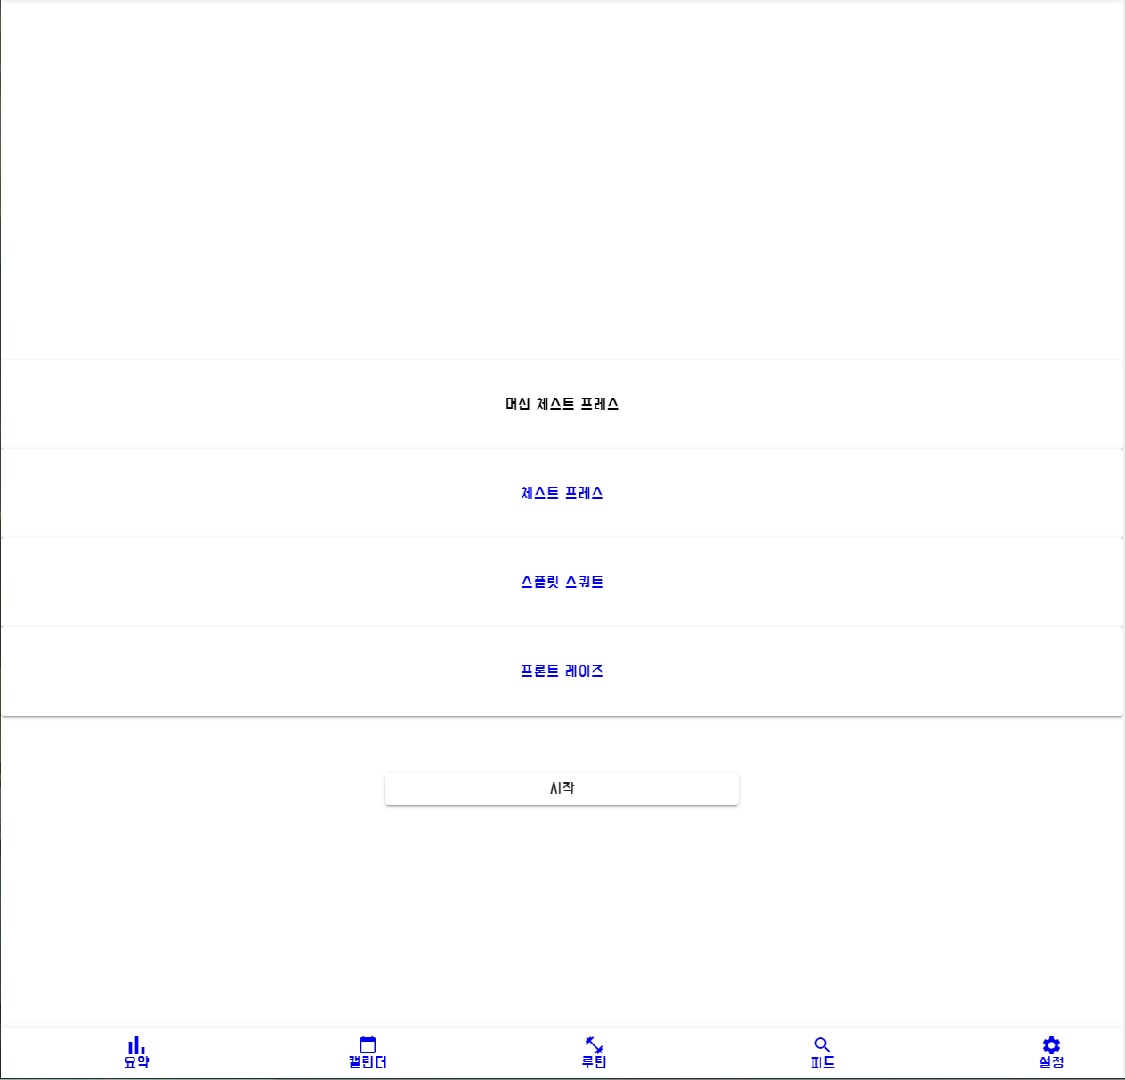
03.
운동 기록 프로젝트
운동 리스트 클릭 후
최종적으로 수정이 반영된 루틴 화면

Slide 13
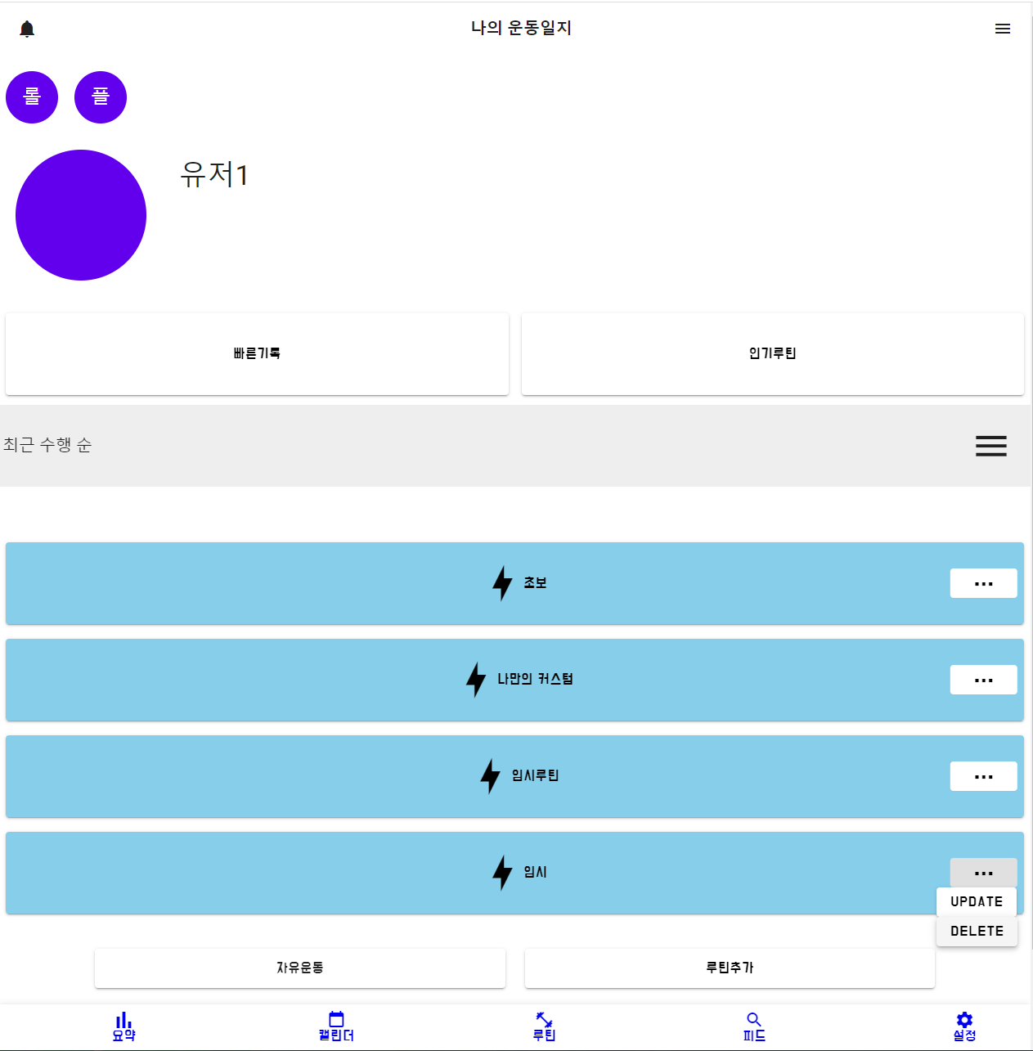
03.
운동 기록 프로젝트
루틴 삭제 기능
루틴 삭제 클릭
루틴 삭제할 시 경고 창이 디스플레이
취소를 누를 시 기존의 상태로 돌아감
동의를 누를 시 해당 루틴을 서버에 요청 하여 정보 삭제 및 클라이언트 단에서도 정보 삭제

Slide 14
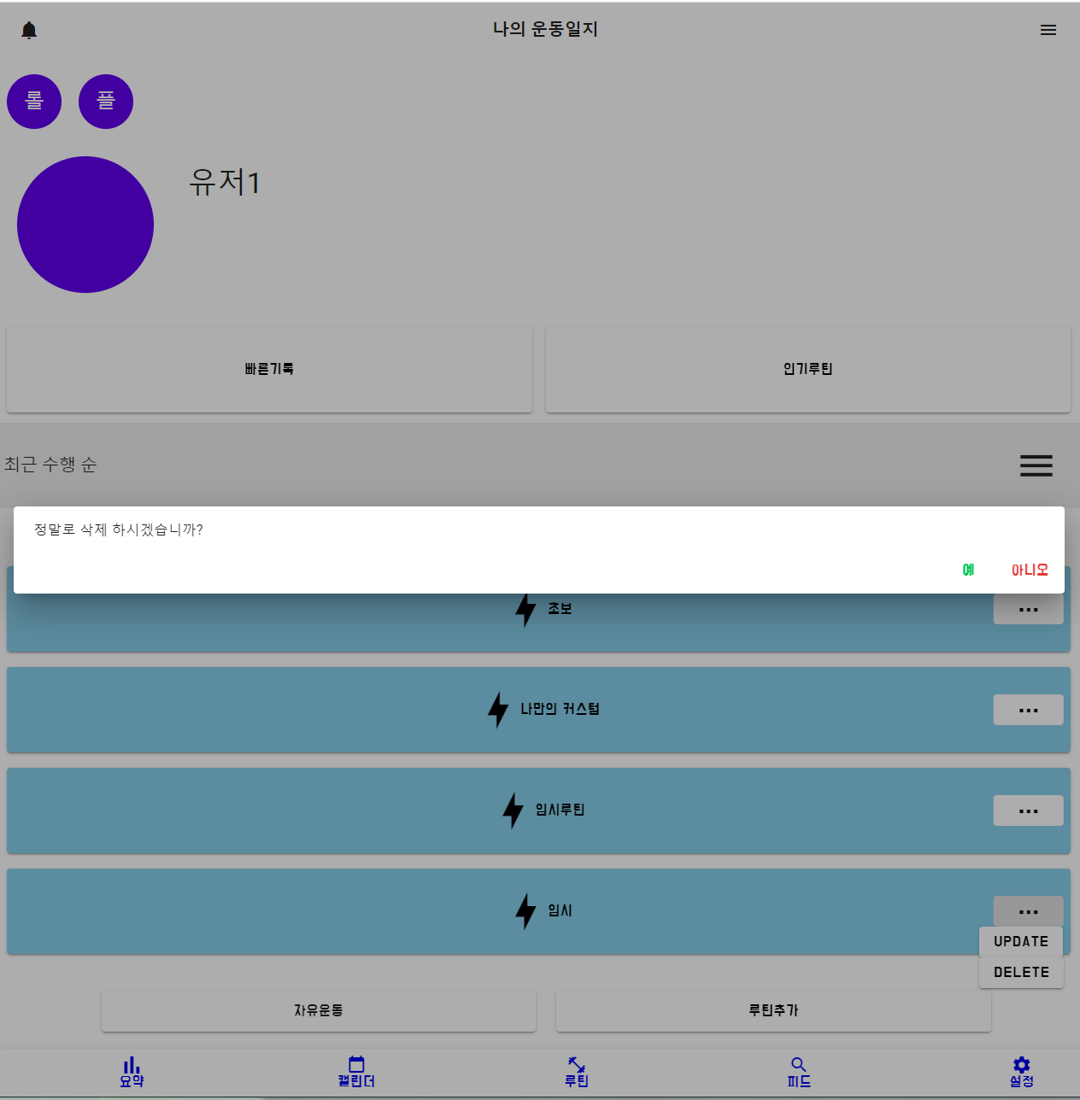
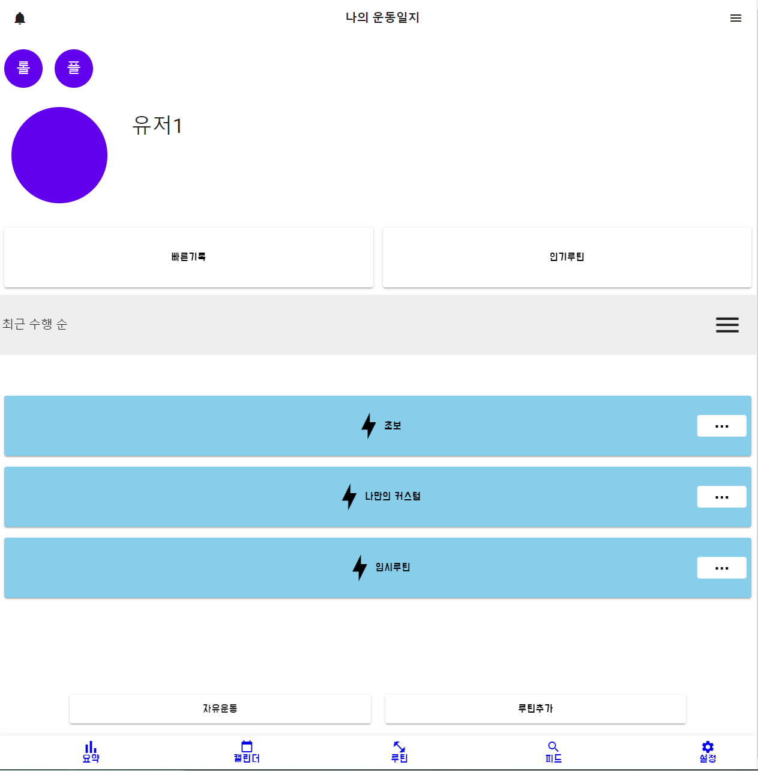
03.
운동 기록 프로젝트
삭제 경고 화면
삭제 진행

Slide 15
03.
운동 기록 프로젝트
평가 및 소감
작품의 완성도 및 기능 평가
루틴의 생성, 조회, 수정, 삭제에 대한 기본적인 기능을 제공
Single Page Application형식으로 제작하여, 사용자의 대기시간이 길지 않음
진행한 운동에 대한 기록을 저장하는 기능 구현에 시간 여건상 실패, 향후 추가 해야 하는 기능
사용자 인증, 인가에 대한 구현에 시간 여건상 실패, 향후 추가 해야 하는 기능
소감
혼자서 모든 일을 진행하다 보니, 서로 의견을 공유하거나 지식을 공유할 수가 없어서 공식 홈페이지, GitHub, 여러 블로그를 찾아다니며 검색을 한 결과 주요 기능을 구현하는 데 성공하여 만족감을 느꼈습니다. 사용자의 입장에서 생각하려고 제가 운동 중에 직접 사용해 보며 기능을 사용하고, 수정하는 것을 반복하는 과정을 거치며 사용자를 위한 애플리케이션을 만들기 위해 노력했다는 점에서 자부심을 느낍니다.
아쉬운 점으로는 혼자 코드를 작성하다 보니 코드가 협업이 완벽하게 가능할 정도의 모듈화가 진행되지는 못하였다고 생각합니다. 향후에 프로젝트를 진행할 때는 협업을 고려하여 코드의 가독성, 모듈화, 독립성 등에 대하여 좀 더 고민을 하겠다는 생각을 하였습니다

